Slide 1
Общество с ограниченной ответственностью «МедГард»
на тему:
« Современный подход к оперативному лечению варикозной болезни нижних конечностей»
Подготовила: медицинская операционная медсестра
Щеркина В.В.
г. Самара 2024 г.
Презентация

Slide 2
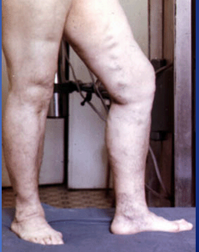
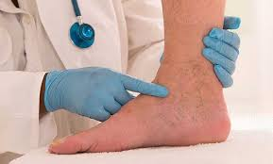
ВВЕДЕНИЕ
— Что такое варикозное расширение вен и от чего развивается это заболевание?
— Варикозное расширение вен – это патологическое состояние, связанное с застоем или извращением кровотока в венозной системе нижних конечностей.

Slide 3
К развитию хронической венозной недостаточности приводят две основные причины: варикозная болезнь и тромбоз глубоких вен нижних конечностей, перенесенный ранее.

Slide 4
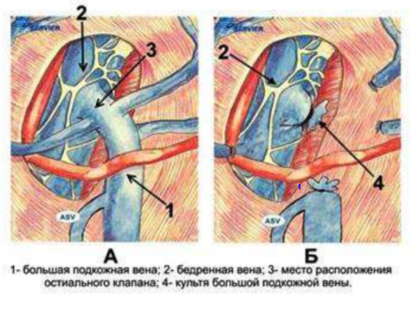
ИСТОРИЯ ВОЗНИКНОВЕНИЕ БОЛЕЗНИ И ПУТИ ЕЕ ЛЕЧЕНИЯ. Варикозное расширение вен нижних конечностей сопровождает человечество на протяжении всей его истории. Упоминания об этой болезни можно найти и в Ветхом Завете, и у византийских авторов. Считая причиной варикозной болезни наличие рефлюкса через сафено-феморальное соустье, Fridrich von Trendelenburg в 1860 году предложил выполнять через поперечный разрез в верхней трети бедра лигирование и пересечение большой подкожной вены.

Slide 5
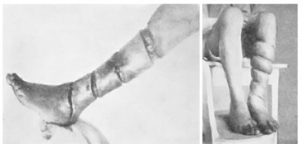
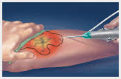
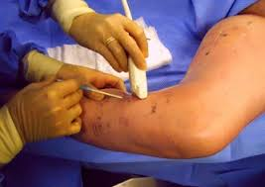
ИСТОРИЯ ВОЗНИКНОВЕНИЕ БОЛЕЗНИ И ПУТИ ЕЕ ЛЕЧЕНИЯ
В 1905 году Keller описал инвагинационное удаление БПВ. В просвет БПВ вводилась витая проволока и фиксировалась к вене. При потягивании за проволоку вена выворачивалась и удалялась.
В НМХЦ им. Н.И.Пирогова ЭВЛО проводится с 2002 года. Эта технология активно применяется как в стационаре, так и в амбулаторных условиях на базе поликлиник Центра. Опыт лечения с применением ЭВЛО составляет более 3000 пациентов.
В настоящее время появляются новые технические устройства для выполнения ЭВЛО.

Slide 6
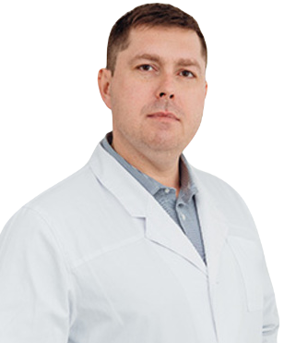
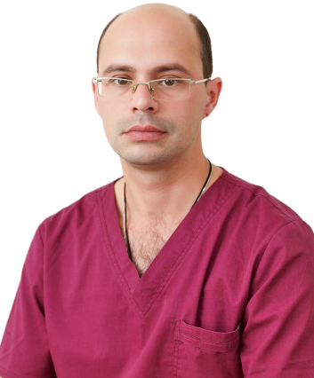
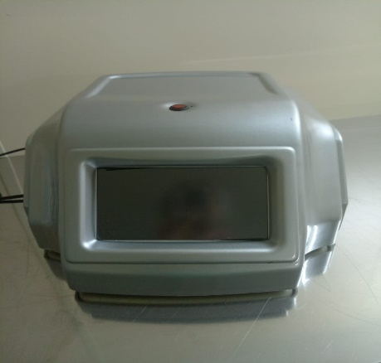
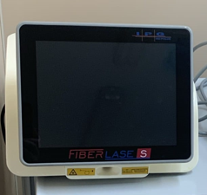
ЛЕЧЕНИЕ ВАРИКОЗНОЙ БОЛЕЗНИ В НАШЕЙ КЛИНИКЕ
В ООО « Медгард» проводятся разнообразные оперативные вмешательства в том числе уникальная холицистолитотомия, уретролитотомия, офтальмологические, проктологические, офтальмологические, пластические и сосудистые операции. В 2022 году их было 181. В 2023 году - 223 операций. В настоящее время наш операционный блок состоит из 7 операционных, оснащенных самой современной техникой. Все операционные медсестры взаимозаменяемые и могут ассистировать на всех операциях.
В нашей клинике проводятся операции ЭВЛО. Оперирующий хирург Неровный Константин Геннадьевич и Евдокимов Виталий Юрьевич. Наш первый аппарат ЭВЛО лазерный аппарат «Лами» с длиной волны 1030 нм. И мощностью от 0,25 до 25 Вт.
На смену этого аппарата в 2021 году пришел более современный и модернизированный аппарат лазер «FiberLase».
Евдокимов В.Ю. Неровный К.Г.
Аппарат « Лами»
Лазер «FiberLase».

Slide 7
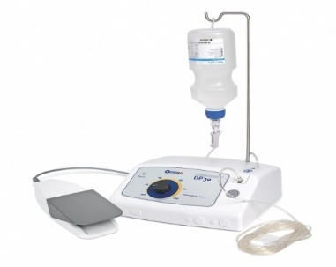
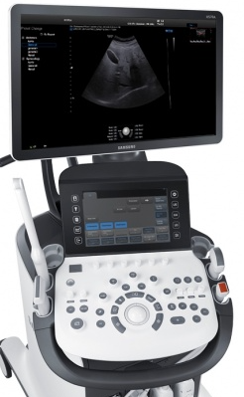
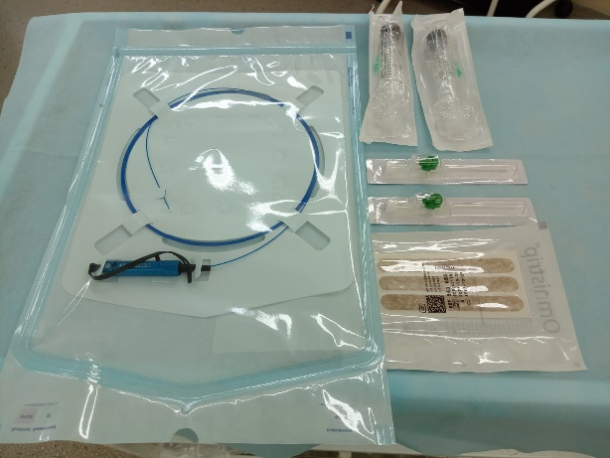
ПОДГОТОВКА К ОПЕРАЦИИ
Подготовка аппаратуры:
Лазер FiberLase – для прижигания вен.
Диспенсер DP 30 - инфильтрационная помпа DP 30 -— это насос для инфильтрации, специально разработанный для лечения варикозного расширения вен, подающий точно жидкость с оптимально отрегулированным давлением.
4.Медсестра готовит инструменты: В/В катетеры, два шприца 20 гр., световод и стрипы.
3. УЗИ аппарат – для контроля работы.

Slide 8
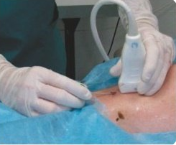
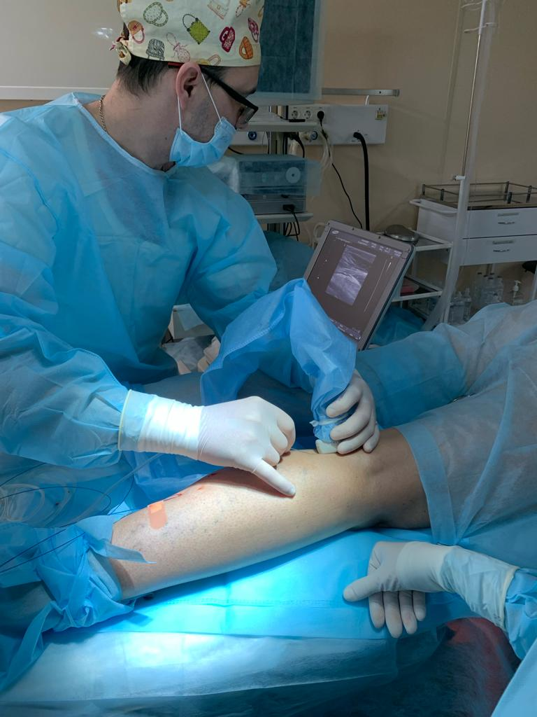
ТЕХНИКА ВЫПОЛНЕНИЯ ЭЛВО
Процедура проводится под местной анестезией и под контролем УЗИ.
Обработка операционного поля производится стандартно. Наименее травматичным является пункционный способ введения световода в БПВ (МПВ). Для этого возможно использование специальных ангиографических наборов с катетером диаметром 5F. Использование этих наборов обеспечивает несомненное удобство в работе. Ангиографический катетер позволяет пройти большинство изгибов магистральной вены.
Для его введения в вену требуется обычный катетер для внутривенных вливаний в периферические вены. Пунктируется БПВ (МПВ) внутривенным катетером 18 G под контролем ультразвука.

Slide 9
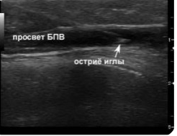
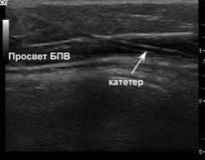
ТЕХНИКА ВЫПОЛНЕНИЯ ЭЛВО
Игла внутривенного катетера заведена в ствол БПВ. Отчетливо визуализируется острие иглы.
Игла извлечена, и в просвете вены остаётся катетер. Он визуализируется в виде структуры, ограниченной двумя параллельными гиперэхогенными полосками.
Далее в просвет вены через катетер вводится световод, который под ультразвуковым контролем или по пилотному лучу устанавливается в зоне СФС (СПС).
Во время проведения по просвету вены, световод должен проходить без усилий.

Slide 10
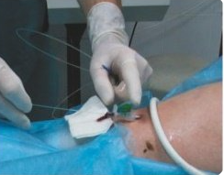
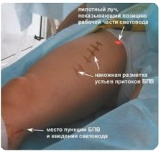
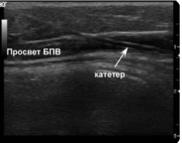
ТЕХНИКА ВЫПОЛНЕНИЯ ЭЛВО
Введение световода в БПВ через внутривенный катетер. После подведения светящейся точки пилотного луча к зоне СФС (рис.5), над этим местом устанавливают датчик и начинают позиционирование рабочей части световода. Используя попеременно поперечное и продольное (по отношению к оси вены) положение датчика ультразвукового сканера, добиваются расположения торца световода superficialis.
Начало позиционирования рабочей у места впадения v.epigastrica части световода.
Показан момент подведения световода к соустью.

Slide 11
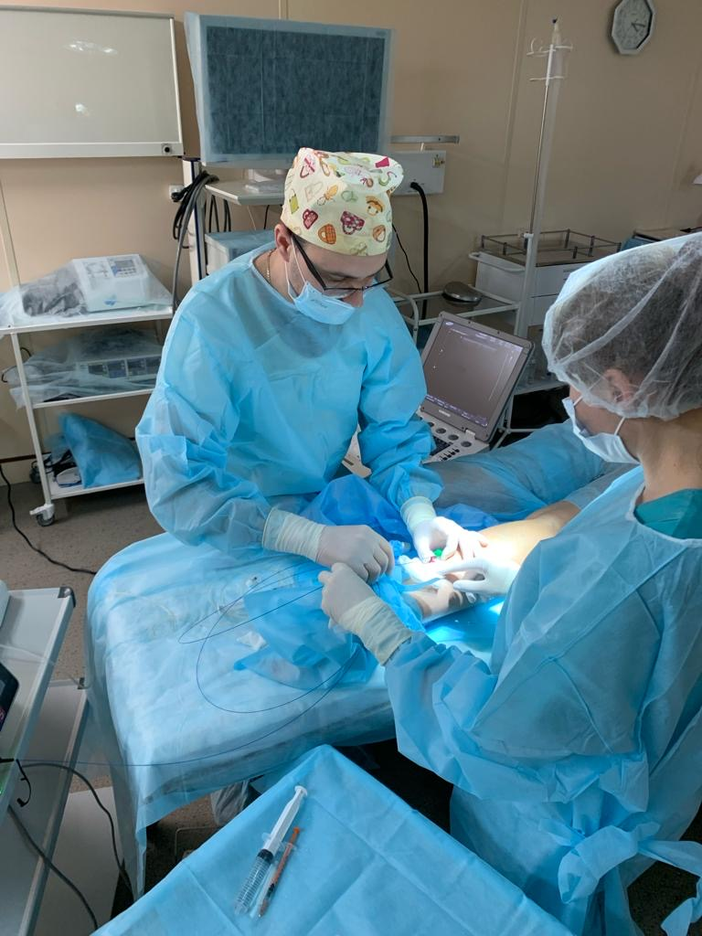
СОЗДАНИЕ ТУМЕНСЦЕНТНОЙ АНЕСТЕЗИИ. МОДИЦИКАЦИЯ РАСТВОРА КЛЯЙНА.
Следующим шагом создаётся тумесцентная анестезия вокруг ствола БПВ (МПВ). Этот ответственный этап должен проводиться под ультразвуковым контролем. Раствор анестетика вокруг сосуда поглощает тепловую энергию лазерного излучения, предупреждая тем самым повреждение окружающих тканей. Кроме этого, она необходима для адекватного обезболивания. Сразу после окончательного позиционирования рабочей части световода, внутривенный катетер извлекается.
ПРОВЕДЕНИЕ ЭНДОВЕНОЗНОЙ ЛАЗЕРНОЙ ОБЛИТЕРАЦИИ
Для проведения этого этапа важно правильно выбрать параметры излучения лазера.
Мы применяем мощность излучения от 5 до 12 Вт.

Slide 12
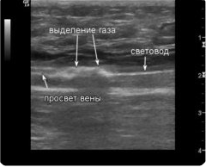
СОЗДАНИЕ ТУМЕНСЦЕНТНОЙ АНЕСТЕЗИИ. МОДИЦИКАЦИЯ РАСТВОРА КЛЯЙНА.
Параметры лазерного излучения при диаметре вены возле соустья 8 мм. Лазерный аппарат «FiberLase» с длиной волны 1560 нм и регулируемой мощностью от 5 до 12 Вт. Во время проведения ЭВЛО необходим ультразвуковой контроль движущегося световода. На экране монитора ультразвукового сканера при этом хорошо видно образование газа перед рабочей частью световода.
Момент выполнения лазерной облитерации. Отчетливо видны рабочая часть световода, газ и вена, с уплотнёнными гиперэхогенными стенками в участке, обработанном лазером.
Всего на облитерацию БПВ от СФС до нижней трети бедра требуется около 300–350 импульсов.

Slide 13
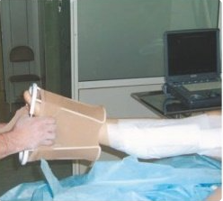
СОЗДАНИЕ ТУМЕНСЦЕНТНОЙ АНЕСТЕЗИИ. МОДИЦИКАЦИЯ РАСТВОРА КЛЯЙНА.
По окончанию процедуры ЭВЛО, хирург прекращает подачу лазерного излучения на расстоянии 1,5–2 см от места прокола кожи, чтобы не вызвать её ожога. Затем световод извлекается из вены. Далее проводится контроль выполненной процедуры. Ультразвуковой датчик вновь устанавливается в проекции СФС (СПС). Проверяется состояние магистральной глубокой вены. Затем, в поперечном положении к оси коагулированной вены, ультразвуковой датчик проводится в дистальном направлении. Проверяется полнота обработки вены и наличие перфораций.
Наложение компрессионного бандажа служит двум целям: уменьшению диаметра и созданию своего рода иммобилизации коагулированной вены.

Slide 14
СТАТИСТИКА СОСУДИСТЫХ ОПЕРАЦИЙ ЗА 2022 – 2023 ГГ.

Slide 15
1 ЭТАП ОПЕРАЦИИ

Slide 16
2 ЭТАП ОПЕРАЦИИ

Slide 17
3 ЭТАП ОПЕРАЦИИ

Slide 18
Спасибо за внимание!

